Slide 1
Презентация по дисциплине:
"Основы российской государственности"
Тема: "Дмитрий Иванович Менделеев и его роль в развитии российской науки"
Презентацию подготовил студент
группы ИСТбд-12
Ильин Олег
Преподаватель: Стеклова Ольга Евгеньевна
Ульяновск, 2026

Slide 2
Биография Дмитрия Ивановича Менделеева
Дмитрий Иванович Менделеев родился 27 января (8 февраля) 1834 года в Тобольске и был последним, семнадцатым по счёту ребёнком в семье директора Тобольской гимназии.
Семья жила скромно. Отец ослеп, и мать была вынуждена управлять стекольным заводом. В 1847 году, когда Дмитрию было 13 лет, отец умер, а завод сгорел. Мать с младшим сыном отправилась в Москву, затем в Петербург, чтобы дать сыну образование.
Менделеев поступил на физико-математический факультет Главного педагогического института в Петербурге. Окончил институт в 1855 году с золотой медалью.

Slide 3
Семья Менделеева
Первый брак (1862): Феозва Никитична Лещева
Три ребёнка: сын Владимир (умер молодым), дочь Ольга и сын Иван
Второй брак (1882): Анна Ивановна Попова
Была на 25 лет моложе Менделеева
Четверо детей: дочь Любовь, сын Василий, близнецы Иван и Мария
Анна Ивановна стала верной помощницей учёного, вела его архив
Семейные ценности:
Менделеев был заботливым отцом
Старался дать детям прекрасное образование
Сын Иван стал известным кораблестроителем
Дочь Ольга стала художницей

Slide 4
Научная карьера
В 1859 году Менделеев отправился в двухлетнюю научную командировку в Германию (Гейдельберг), где работал в лаборатории Бунзена. Именно в этот период он заинтересовался проблемой периодичности химических элементов.
В 1863 году Менделеев был избран профессором Петербургского университета. Он читал лекции по органической, неорганической и технической химии.
В 1882 году Лондонское королевское общество присудило Менделееву медаль Дэви за открытие периодического закона. В 1905 году он был удостоен высшей награды — медали Копли.
Менделеев умер 20 января (2 февраля) 1907 года в Санкт-Петербурге от воспаления лёгких.

Slide 5
Вклад Дмитрия Ивановича Менделеева
Открытие периодического закона химических элементов
Работая над учебником «Основы химии», Менделеев начал упорядочивать элементы по их атомным массам и химическим свойствам.
1 марта (17 февраля по старому стилю) 1869 года считается официальной датой открытия периодической системы химических элементов.
В этот день Менделеев представил свою работу Русскому химическому обществу.
В августе 1871 года вышла статья «Периодическая закономерность химических элементов», в которой периодическая таблица приняла вполне современный вид.
Менделеев не только систематизировал известные элементы, но и предсказал существование ещё не открытых, оставив для них пустые места в таблице.

Slide 6
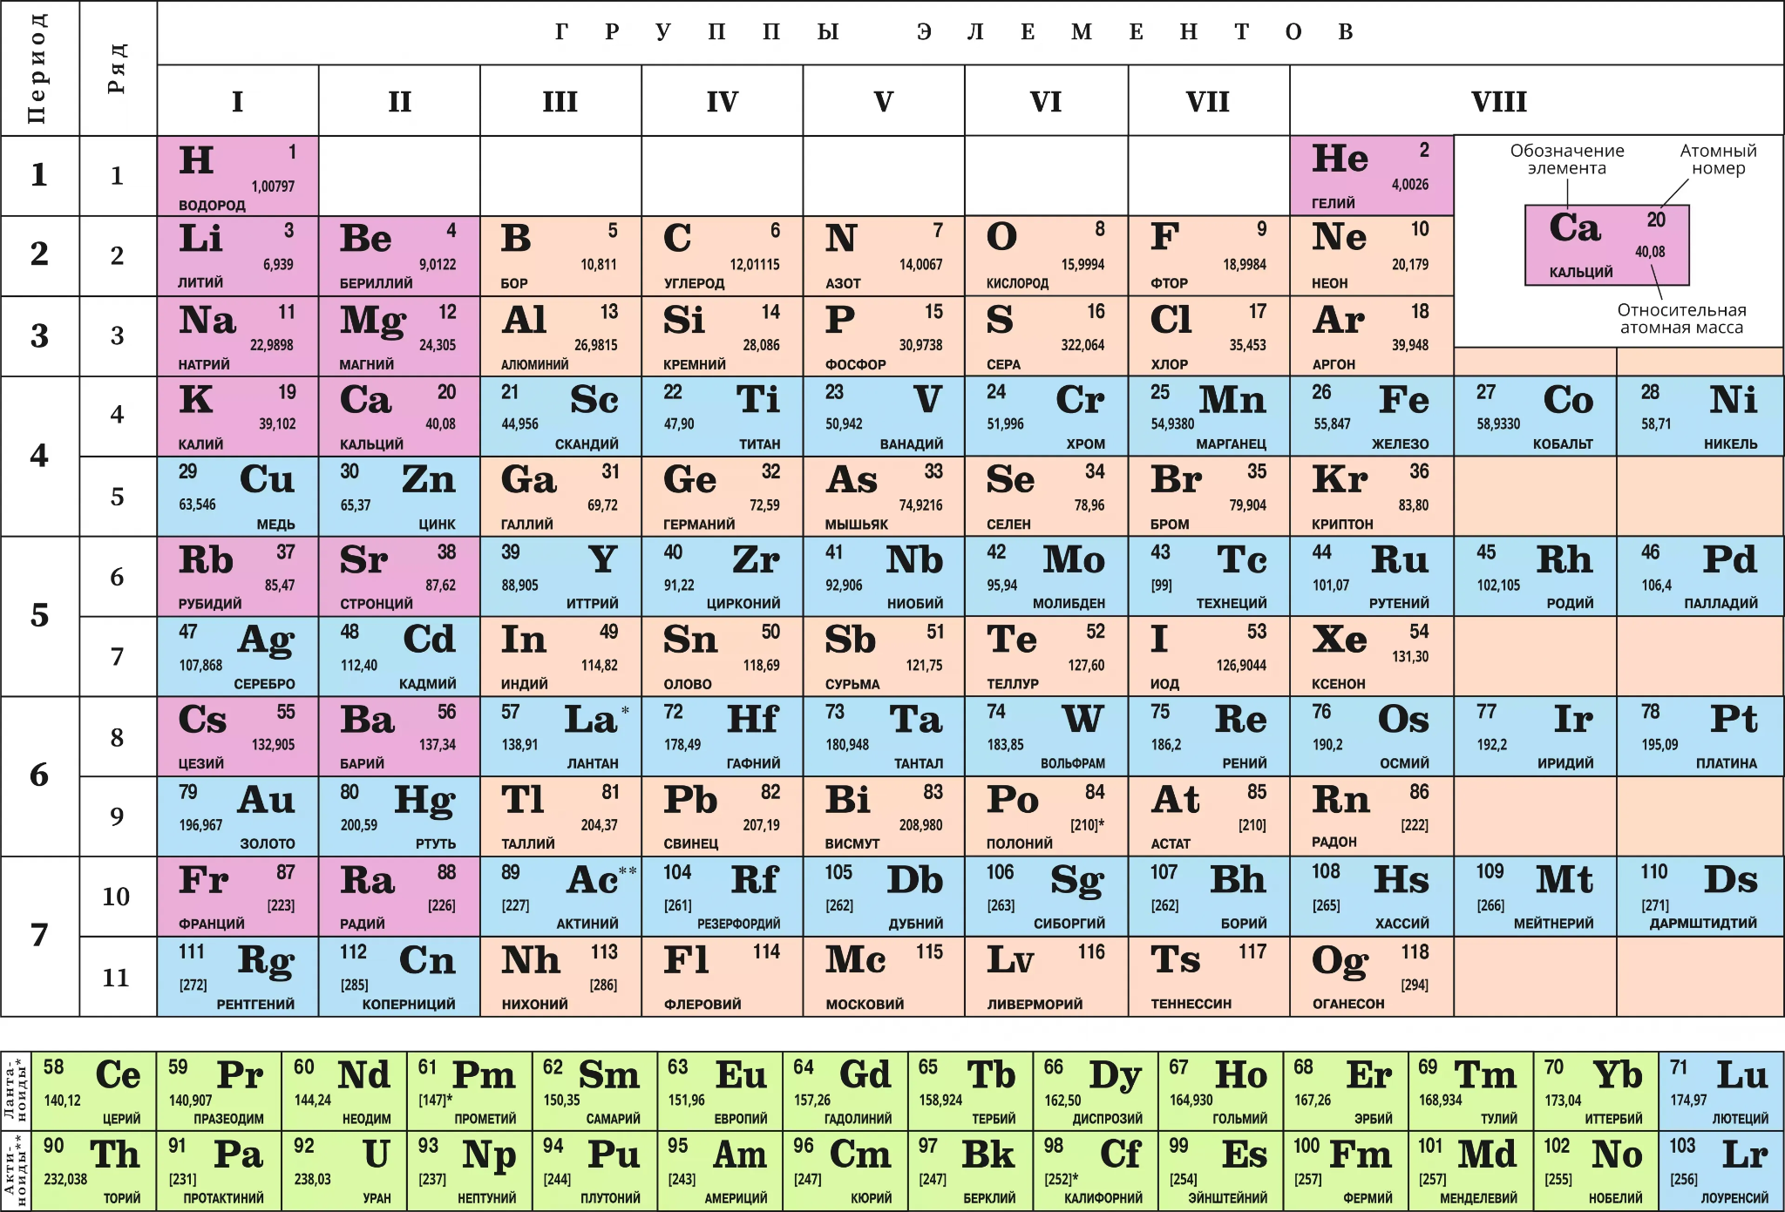

Slide 7
Другие научные достижения
1. Физическая химия и теория растворов
Вкладом Менделеева стала разработка оригинального учения о растворах, что составило крупнейший вклад в физическую химию.
2. Метрология
Менделеев стал предтечей современной метрологии, в частности химической метрологии. Он создал точную теорию весов, разработал наилучшие конструкции измерительных приборов.
3. Исследование нефти
Менделеев внёс важные идеи в изучение нефти, разработал технологию её перегонки, предложил идею подземной газификации угля.
4. Авиация и воздухоплавание
Учёный занимался вопросами сопротивления воздуха, разработал проект управляемого аэростата.

Slide 8
Бездымный порох
Военные исследования Менделеева:
В 1890-х годах Менделеев занялся разработкой бездымного пороха по заданию Морского технического комитета
Основные достижения:
Изучил свойства пироксилина и нитроглицерина
Разработал рецепт бездымного пороха на основе пироксилина
Предложил технологию производства, превосходящую зарубежные аналоги
Создал порох, который не давал дыма при выстреле, что было революционным для того времени
Значение:
Укрепление обороноспособности России
Развитие отечественной военной промышленности
Менделеев доказал возможность создания качественного отечественного пороха

Slide 9
Палата мер и весов
Главная палата мер и весов (1893):
В 1893 году Менделеев был назначен управляющим вновь созданной Главной палатой мер и весов в Санкт-Петербурге
Основные достижения:
Создал первую в России научную метрологическую лабораторию
Разработал эталоны веса и меры для всей страны
Ввёл точную систему измерений, соответствующую международным стандартам
Создал школу русских метрологов
Разработал точные весы и измерительные приборы
Значение:
Унификация системы измерений в России
Развитие торговли и промышленности
Создание научной основы метрологии
Палата стала центром метрологической науки

Slide 10
Нобелевская премия
Незаслуженное непризнание:
Менделеев НЕ получил Нобелевскую премию, хотя был номинирован
История номинаций:
1905 год — первая номинация на Нобелевскую премию по химии
1906 год — повторная номинация
Шведская королевская академия наук отдала предпочтение французскому химику Анри Муассану
Причины:
Конкуренция с другими учёными
Политические интриги
Недооценка значимости периодического закона в то время
Историческая справедливость:
Открытие Менделеева признано одним из величайших в истории науки
Элемент №101 назван менделевием (Md) в его честь
Периодическая система — фундамент современной химии

Slide 11
Экономический и промышленный вклад
Экономическая политика и развитие промышленности
Менделеев активно участвовал в развитии российской экономики и промышленности. Он изучал вопросы организации производства, тарифной политики.
Благодаря Менделееву:
Были разработаны научные основы нефтеперерабатывающей промышленности России
Созданы рекомендации по развитию уральской металлургии и добычи полезных ископаемых
Разработаны предложения по совершенствованию железнодорожного транспорта и тарифов
Создана система точных измерений в промышленности и торговле, что способствовало развитию экономики

Slide 12
Общественная и педагогическая деятельность
Педагогический вклад
Менделеев выпустил более 1,5 тысячи трудов по самым разным областям науки.
Его учебник «Основы химии» выдержал множество изданий и стал классическим.
Общественная деятельность:
Активно боролся за автономию университетов
Выступал за доступность образования для всех слоёв населения
Участвовал в разработке образовательных стандартов
Пропагандировал достижения науки в обществе
Менделеев считал, что просвещение и наука — основа прогресса России. Его девиз: «Науку с её истиной..., родину со всеми её нераздельнейшими богатствами»

Slide 13
Значение открытий Менделеева
Периодический закон — фундамент современной химии
Периодическая система стала универсальным языком химии.
Открытие Менделеева оказало огромное влияние на развитие:
Органической химии — позволило предсказывать свойства новых соединений
Аналитической химии — дало систему для классификации элементов
Физики — привело к открытию строения атома
Техники и промышленности — облегчило поиск и применение материалов
Таблица Менделеева — это не просто классификация, а закон природы, показывающий периодическую зависимость свойств элементов от их атомной массы (позже — от заряда ядра)

Slide 14
Память о Менделееве
Имя Менделеева увековечено:
• Географические объекты: город Менделеевск в Татарстане, станции, улицы во многих городах России
• Образование: Московский государственный университет тонких химических технологий имени Менделеева (МХТИ), Тобольский химико-технологический колледж
• Наука: Институт метрологии имени Менделеева в Санкт-Петербурге
• 101-й элемент периодической системы назван менделевием (Md) в честь учёного
• Музеи: дом-музей в Тобольске, мемориальные квартиры в Санкт-Петербурге
• Памятники установлены во многих городах России и мира

Slide 15
Итоги
Дмитрий Иванович Менделеев — гениальный русский учёный-энциклопедист:
Открыл периодический закон химических элементов — одно из фундаментальных открытий в истории науки
Внёс крупный вклад в развитие физической химии, метрологии, экономики, промышленности
Создал научные школы, воспитал поколения учёных
Активно работал на благо России, считая науку и образование основой прогресса страны
Его имя навсегда вошло в историю мировой науки
"Периодическому закону будущее не грозит разрушением, а только надстройки и развития обещает" — Д.И. Менделеев

